Slide 1
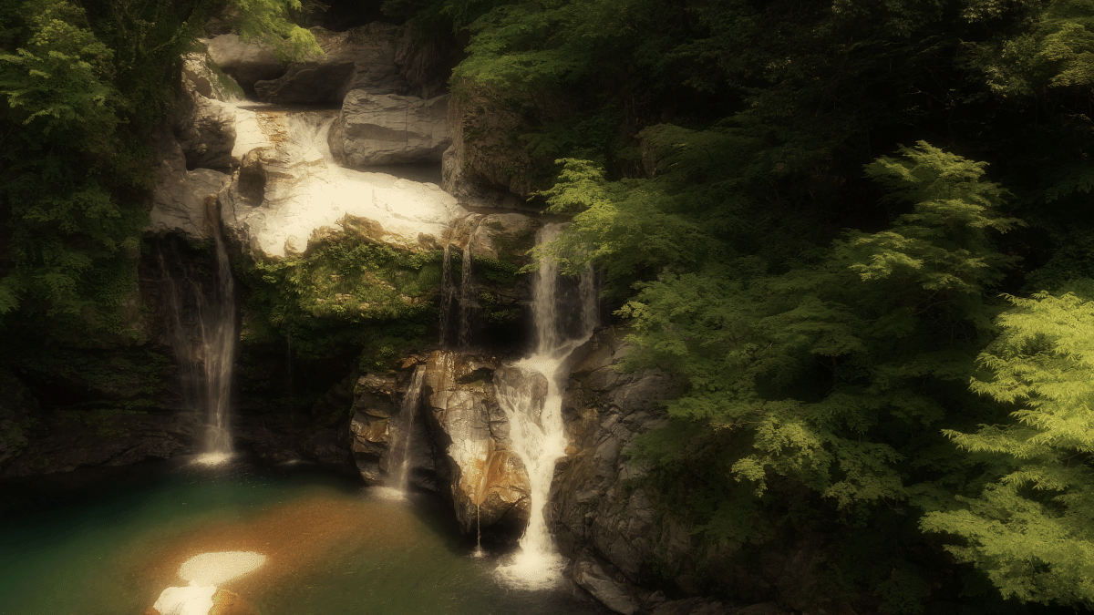
Глобальные экологические проблемы
.
Государственное профессиональное образовательное учреждение
«Кузбасский многопрофильный техникум»
Преподаватель общеобразовательных дисциплин
Пашковская Любовь Николаевна.
2025 г

Slide 2
Глобальные экологические проблемы
- кризисные экологические ситуации актуальные для всей планеты, решение которых возможно только при участии всего человечества.
Глобальные экологические проблемы тесно связаны с другими глобальными мировыми проблемами, они влияют друг на друга и возникновение одних приводит к возникновению или обострению других.

Slide 3
Основные глобальные проблемы
Загрязнение воды
Загрязнение атмосферы
Проблема озонового слоя
Основные глобальные экологические проблемы
Сокращение видового биоразно-образия
Демографическое перенаселение
Проблема парникового эффекта
Проблема кислотных осадков
Загрязнение почвы

Slide 4
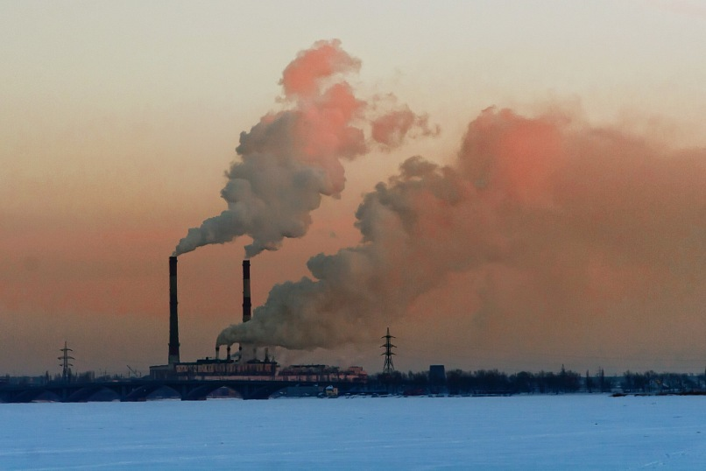
Загрязнение атмосферы
Человек загрязняет атмосферу уже тысячелетиями. В основном существуют три основных источника загрязнения атмосферы: промышленность, бытовые котельные, транспорт. Сейчас общепризнано, что наиболее сильно загрязняет воздух промышленное производство и аэрозольные средства. В последние десятилетия в связи с быстрым развитием автотранспорта и авиации существенно увеличились выбросы от подвижных источников: автомобилей, тепловозов и самолетов.

Slide 5
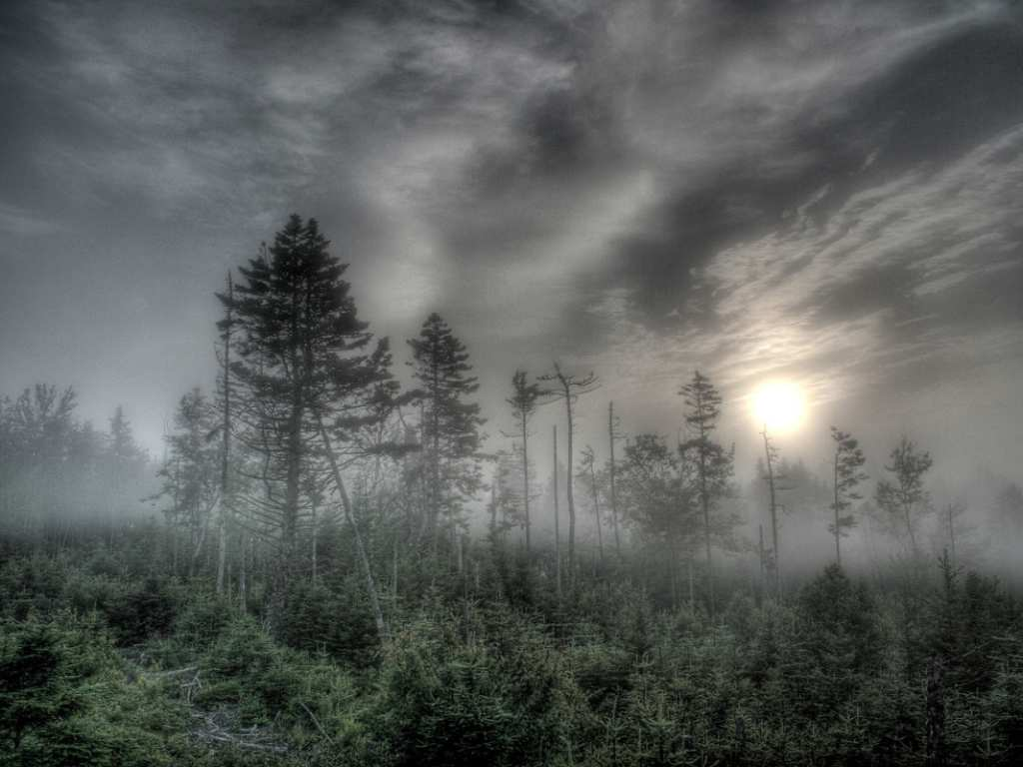
Загрязнение атмосферы
Физическое — механическое (пыль, твердые частицы), радиоактивное, электромагнитное, шумовое и тепловое загрязнение.
Химическое — загрязнение газообразными веществами и аэрозолями. На сегодняшний день основные химические загрязнители атмосферного воздуха это: оксид углерода, оксиды азота, диоксид серы, углеводороды, альдегиды, тяжёлые металлы, аммиак, пыль и радиоактивные изотопы.
Биологическое — в основном загрязнение микробной природы. Например, загрязнение воздуха вегетативными формами и спорами бактерий и грибов, вирусами, а также их токсинами и продуктами жизнедеятельности.

Slide 6
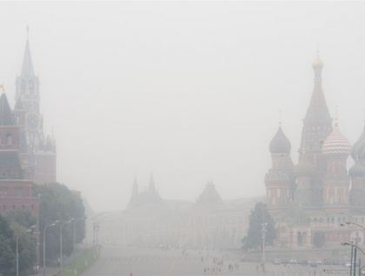
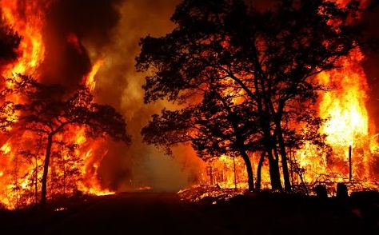
Загрязнение атмосферы
К последствиям загрязнения атмосферы Земли можно отнести парниковый эффект, кислотные дожди, смог и озоновую дыру. Также установлено, что ежегодно из-за загрязнения атмосферы Земли погибают не менее 1,3 миллионов человек.
Смог
Пожар

Slide 7
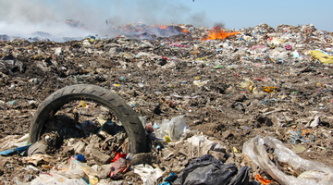
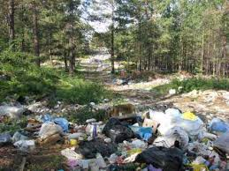
Загрязнение почвы
- происходит в результате образования миллионов гектаров нарушенных земель, возникающих в процессе строительства и горных разработок. Важная причина загрязнения — промышленные и сельскохозяйственные отходы. В роли главных загрязнителей выступают металлы и их соединения, удобрения, ядохимикаты, радиоактивные вещества.

Slide 8
Источники загрязнения почвы
Транспорт - при работе двигателей внутреннего сгорания интенсивно выделяются оксиды азота, свинец, углеводороды, оксид углерода, сажа и другие вещества, оседающие на поверхность Земли или поглощаемые растениями. В последнем случае эти вещества также попадают в почву и вовлекаются в круговорот, связанный с пищевыми цепями.
Транспорт - при работе двигателей внутреннего сгорания интенсивно выделяются оксиды азота, свинец, углеводороды, оксид углерода, сажа и другие вещества, оседающие на поверхность Земли или поглощаемые растениями. В последнем случае эти вещества также попадают в почву и вовлекаются в круговорот, связанный с пищевыми цепями.
Жилые дома и коммунально-бытовые предприятия - в составе загрязняющих веществ этой категории источников преобладают бытовой мусор, пищевые отходы, строительный мусор.
Промышленные предприятия - в твёрдых и жидких промышленных отходах постоянно присутствуют вещества, способные оказывать токсическое воздействие на живые организмы, в том числе растения.
Сельское хозяйство - загрязнение почвы в сельском хозяйстве происходит вследствие внесения огромных количеств минеральных удобрений и ядохимикатов.

Slide 9
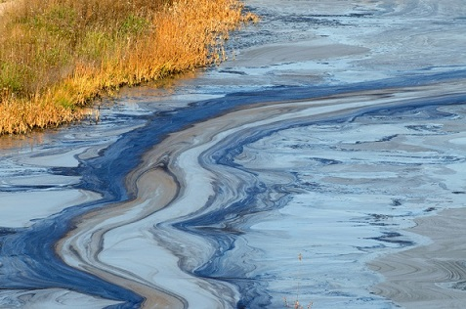
Загрязнение воды
— искусственные изменения химического и физического состояния, а также биологических характеристик воды, вследствие которых дальнейшее ее употребление ограничено.

Slide 10
Загрязнение воды
Загрязнение нефтью и нефтепродуктами является самым распространенным явлением. Нефть, покрывая плёнкой поверхность океана, может долго по ней плавать и пагубно влиять на живых организмов.
Загрязнение бытовыми отходами. В моря и океаны через реки непосредственно с суши, с судов и барж сбрасываются жидкие и твердые бытовые отходы. Часть этих загрязнений оседает в прибрежной зоне.
Загрязнение тяжелыми металлами. Ежедневно с земли в океан поступает до 5 тыс. т ртути, используемой в сельском хозяйстве и промышленности. Загрязнения ртутью существенно снижают первичную продуктивность морских вод.

Slide 11
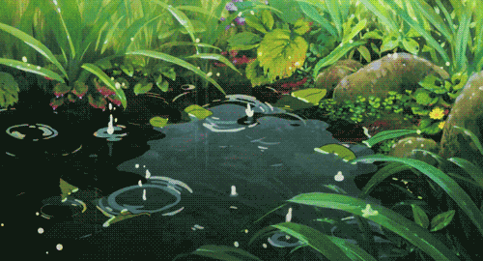
Загрязнение воды
Чистая вода прозрачна, бесцветна, не имеет запаха и вкуса, населена множеством рыб, растений и животных.
Загрязненные воды мутные, с неприятным запахом, не пригодны для питья, часто содержат огромное количество бактерий и водорослей. Система самоочистки воды не срабатывает из-за переизбытка в ней антропогенных загрязнителей.

Slide 12
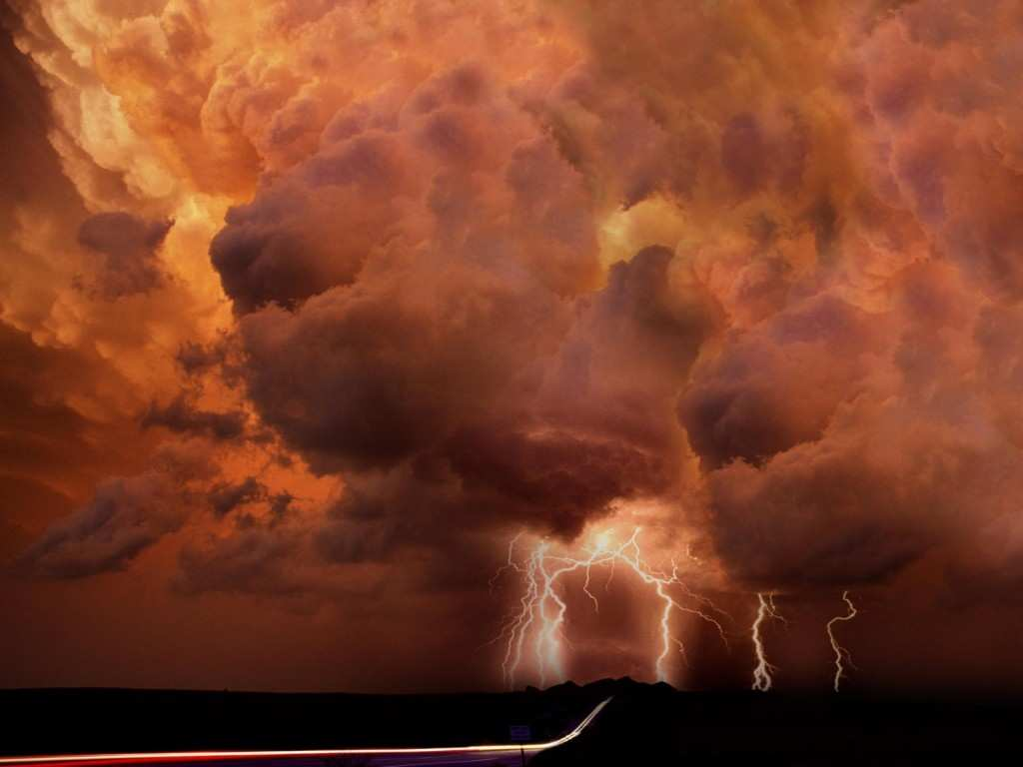
Проблема озонового слоя
Озоновая дыра — локальное падение концентрации озона в озоновом слое Земли. По общепринятой в научной среде теории, во второй половине XX века всё возрастающее воздействие антропогенного фактора в виде выделения хлор- и бромсодержащих фреонов привело к значительному утончению озонового слоя.

Slide 13
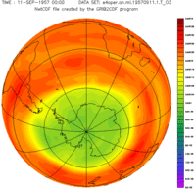
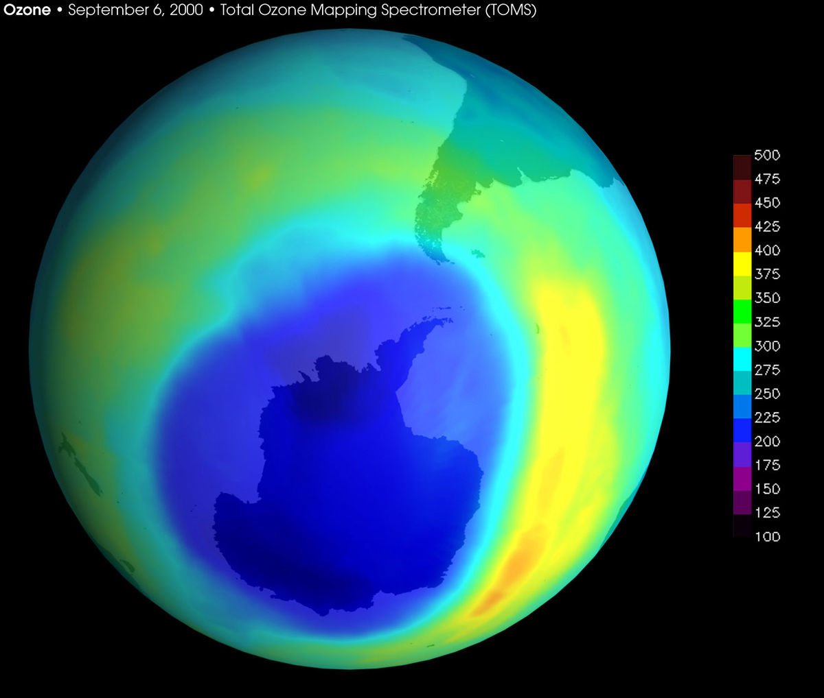
Проблема озонового слоя
Ослабление озонового слоя усиливает поток солнечной радиации на Землю и вызывает у людей рост числа раковых образований кожи.
Также повышенный
уровень излучения
ведет к резкому
увеличению
смертности среди
морских животных
и растений.
Озоновая дыра

Slide 14
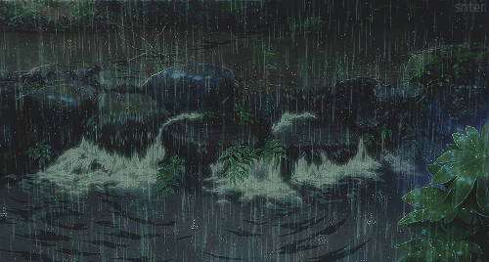
Проблема кислотных осадков
Одна из острейших глобальных проблем современности и обозримого будущего - это проблема возрастающей кислотности атмосферных осадков и почвенного покрова. Ежегодно в атмосферу Земли выбрасывается около 200 млн. твердых частиц (пыль, сажа, и др.), 200 млн. т. сернистого газа (SO2), 700.млн. т. оксида углерода , 150.млн. т. оксидов азота, что в сумме составляет более 1 млрд. т. вредных веществ.
Кислотные осадки - выпадение вредных веществ может происходить как в виде дождя, так и в виде снега, града, наносят экологический, экономический и эстетический ущерб. В результате выпадения кислотных осадков нарушается равновесие в экосистемах.

Slide 15
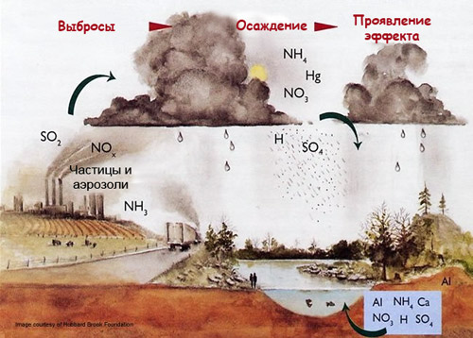
образование кислотных осадков

Slide 16
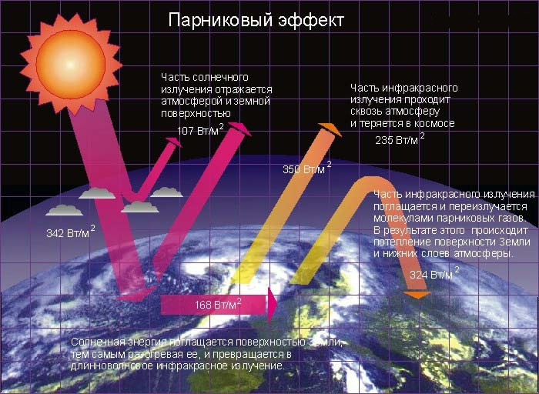
Проблема парникового эффекта
Утончение озонового слоя может привести к серьезным последствиям для человечества. Содержание озона в атмосфере менее 0.0001%, однако именно озон полностью поглощает жесткое ультрафиолетовое излучение солнца.

Slide 17
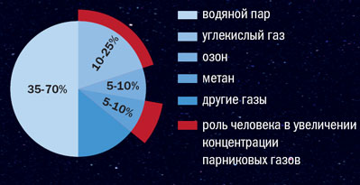
Проблема парникового эффекта
Парниковый эффект существовал с тех пор, как наша планета обзавелась атмосферой, и без него температура приземных слоев этой атмосферы были бы в среднем градусов на тридцать ниже реально наблюдаемой. Однако в последние век-полтора содержание некоторых «парниковых» газов в атмосфере очень сильно выросло: углекислоты - более чем на треть, метана - в 2,5 раза.

Slide 18
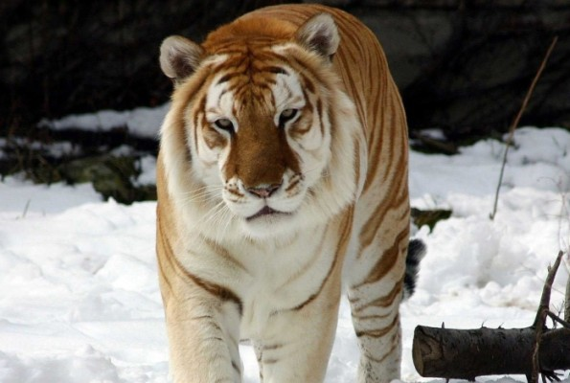
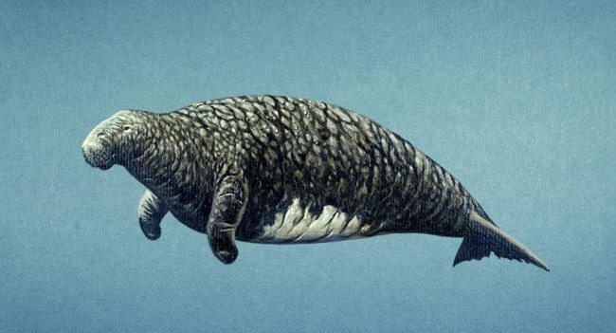
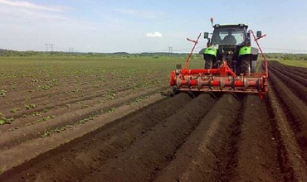
Сокращение видового биоразнообразия
За последние 400 лет с лица Земли по вине человека исчезло 113 видов птиц, 83 вида млекопитающих и тысячи беспозвоночных.
На протяжении всей своей жизни человек оказывал на животных прямое (истреблял) и косвенное (уничтожение мест обитания, вырубка лесов, распашка полей, загрязнение среды) воздействия.
Исчезновение многих видов может привести к разбалансировке экосистем. Свободные ниши займут низшие организмы, способные ускорить процесс деградации живых сообществ.
Золотой тигр
Морская корова

Slide 19
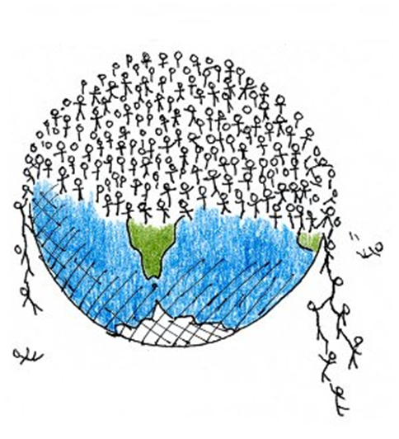
Проблема перенаселения
Одной из причин увеличения количества природных и особенно техно-природных опасных явлений, увеличения жертв и материальных потерь является рост человеческой популяции на Земле.
Согласно последнему прогнозу ООН, глобальная численность населения к 2050 г. составит 8.9 млрд. человек. В конечном пространстве рост не может быть бесконечным. Стабилизация
численности населения в мире - одно
из важнейших условий перехода к устойчивому эколого-экономическому развитию.

Slide 20
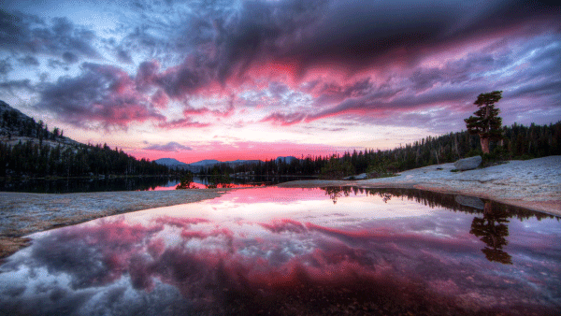
Спасибо за внимание

Slide 21
Интернет-источники: http://ru.wikipedia.org http://www.ecology.md http://yznaika.com http://www.grandars.ru http://ecologyproblems.ru
Литература

